Slide 1
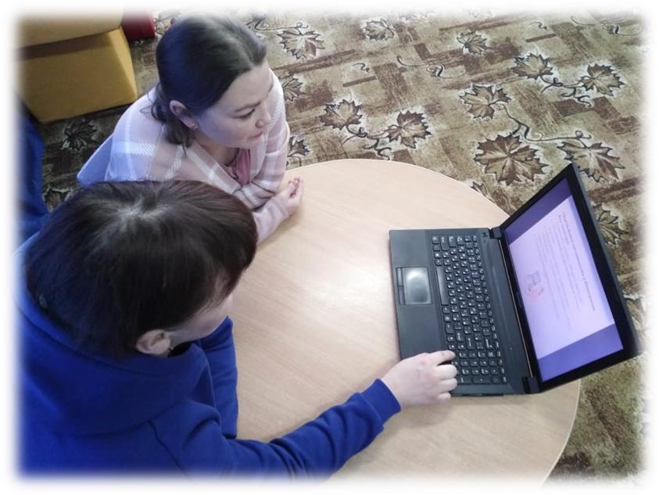
Муниципальное бюджетное дошкольное образовательное учреждение
«Ойский детский сад общеразвивающего вида с приоритетным осуществлением деятельности по познавательно- речевому направлению развития детей»
Презентация для педагогов в рамках проведения мероприятий, направленных на обеспечение информационной безопасности в сети Интернет (далее Единый урок)
Провела: Иванова Алёна Владимировна
Воспитатель
МБДОУ «Ойский детский сад» 662820, Красноярский край,
Ермаковский район,
поселок Ойский, переулок Майский, 3
Декабрь 2023г

Slide 2
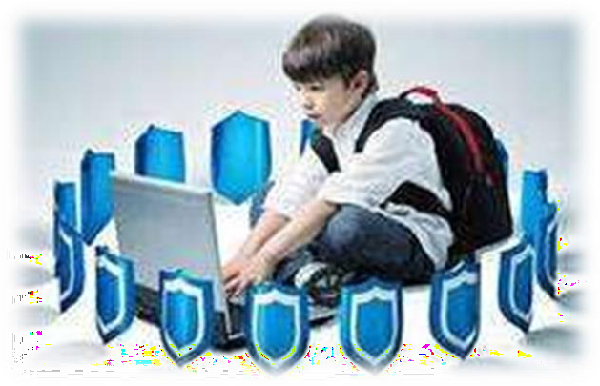
Такая важная и сложная тема - Интернет и дети.
Дома постоянно разговариваем с детьми об этом. У нас правило: выучишь уроки, почитаешь книгу, тогда можно
«посидеть» в Интернете, но это правило выполняется только если я дома и напомнила о нем...
Сложно и очень трудно не сорвать нить доверия, которая итак напряжена до предела. Часто дети, особенно подростки, замыкаются в себе и уходят в
Интернет и вернуть их к реальности становится не просто.
Родительская загруженность, дети сами себе
предоставлены, нет времени даже на то, чтобы просто поговорить... Куда им себя деть?

Slide 3
Интернет- это величайшее и удивительное изобретение, при помощи которого человечество совершило огромный скачёк в будущее.
Но…..действительно ли эта социальная сеть
безопасна? Положительно ли она влияет на разум человеческий?
Для начала нужно разобраться нужна ли эта сеть нам и нашим детям…
Плюсы:
Возможность учиться, встречаться с людьми и узнавать новое,
общаться с друзьями, семьей, коллегами;
получать доступ к информации и развлечениям;
совершать покупки;
контролировать успеваемость, находить новые интересы и увлечения

Slide 4
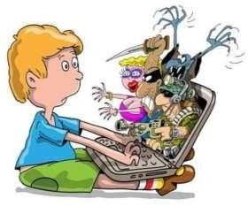
Минусы:
ˇИнтернет дает иллюзию вседозволенности,
вытаскивая из нас самое худшее, что в нас есть, а что? Ведь все можно!
ˇВ Интернете существуют клубы самоубийц, клубы наркоманов, клубы, обучающие начинающих террористов.
ˇ В таких клубах можно заказать собственную смерть, купить пару шашек динамита, обучится правильно
подбирать и колоть наркотики.
ˇВирусы, программы – черви, программы-Трояны, программы-шпионы.
ˇНеприличный контент.
ˇЗлоупотребление общим доступом к файлам. ˇКиберхулиганы.
ˇХищники
И мн.другое

Slide 5
Для того чтобы ничего плохого не произошло в первую очередь нужно:
√ Выработать линию поведения в Интернете, снижающую риски для вашей безопасности.
√ Обращаться с личными сведениями аккуратно.
√ Использовать технологии для снижения рисков и при необходимости поднимать тревогу.
√ Поговорить с детьми о том,
что они делают в Интернете и нужно ли это им.
√ Установить четкие правила использования Интернета.
√ Держать личные сведения в секрете
√ Использовать программные продукты для обеспечения семейной безопасности

Slide 6
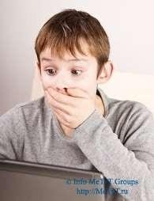
Для того чтобы обезопасить ребёнка НЕОБХОДИМО:
Открыто поговорите с детьми об опасностях Интернета, в том числе и о :
Интернет-преступники
Недопустимый контент
- Вторжение в частную жизнь
2. Объясните им, как их собственное поведение может снизить угрозу и обеспечить безопасность
в Интернете

Slide 7
Установите и регулярно обновляйте антивирусное программное обеспечение.

Slide 8
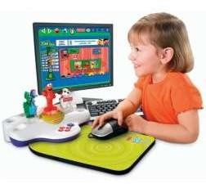
Уберечь детей от опасности в Интернете Вам помогут:
Технические способы ( интернет-фильтры)
Использование специализированных детских порталов.
Сформированная вместе с ребёнком папка
«Избранное», т.е. только те сайты которые ребёнок может посещать.
Развитие в ребёнке критического мышления.

Slide 9
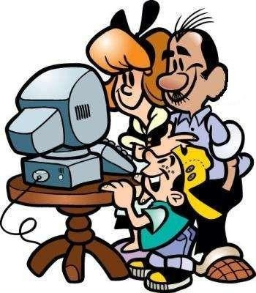
Для того, чтобы ребенок рос и развивался полноценно, ему просто необходимо не
просиживать часами за экраном монитора, играя в виртуальные игры или переписываясь со
своими друзьями, а бегать с ними по улице, гонять мяч, ходить в
гости, выезжать на природу и
т.д.
Ведь ничто не может заменить
«живого» общения с человеком, когда видишь реакцию на твои
слова, слышишь смех и ощущаешь
его тепло!

Slide 10
Полезные ссылки
http://www.microsoft.com/eesti/haridus/veebivend/koomiksid/rus/ry hma_rooma.html - молодѐжная история с элементами интерактива;
http://content-filtering.ru/aboutus - информационно-
аналитический ресурс «Ваш личный Интернет»;
http://www.icensor.ru – Интернет-фильтр.
http://www.kaspersky.ru – антивирус «Лаборатория Касперского»;
http://www.onlandia.org.ua/rus/ - безопасная web-зона;
http://www.interneshka.net – международный онлайн-конкурс по безопасному использованию Интернета;
http://www.saferinternet.ru – портал Российского Оргкомитета по безопасному использованию Интернета;
http://content-filtering.ru – Интернет СМИ «Ваш личный Интернет»;

Slide 11
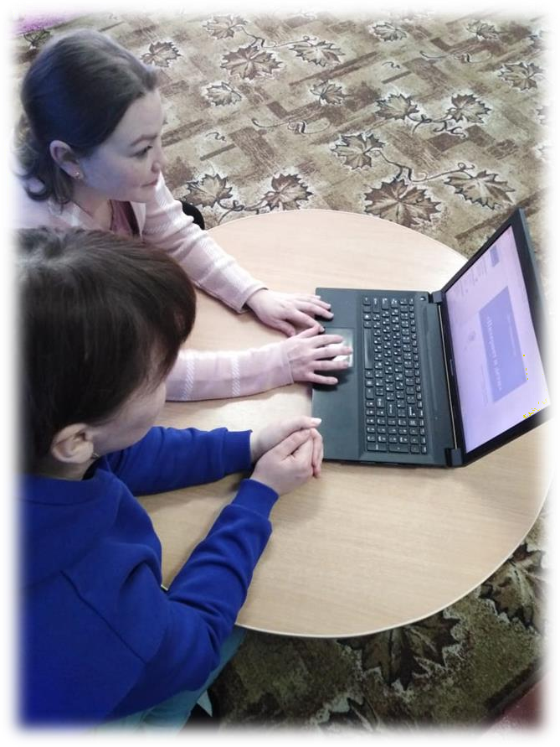
Исходя из вышеизложенного можно сделать вывод:
За последнее десятилетие
интернет стал неотъемлемой частью нашей жизни и жизни наших детей. Он есть
практически у каждого, но
при этом до сих пор остаётся загадкой.
Люди спорят между собой: Вредна или полезна эта глобальная сеть?
Но всё –таки не нужно по этому поводу разрабатывать великие мысли.
Интернетом пользоваться необходимо, но жить там смысла НЕТ!

